Slide 1
PHP
PORTFOLIO
2504 김서윤

Slide 2
쇼핑몰 제작 관련
제작 기간
2017.7.31 – 2017.8.4
사용 프로그램 환경
PHP, HTML, CSS, Javascript, MySQL, Adobe Photoshop CS6

Slide 3
ABOUT TIME
복잡한 기능과 현란한 디자인의 홈페이지보다는
깔끔하고 처음 들어온 고객도 이용하기 쉬운 부담 없는
쇼핑몰을 제작하였습니다.
이 쇼핑몰은 회원/비회원 모드와 관리자 모드로 나누어져 있으며 쇼핑몰 DB 테이블은 8개로 구성하여 사용자,
관리자 모두에게 편리한 쇼핑몰을 제작하였습니다.

Slide 4
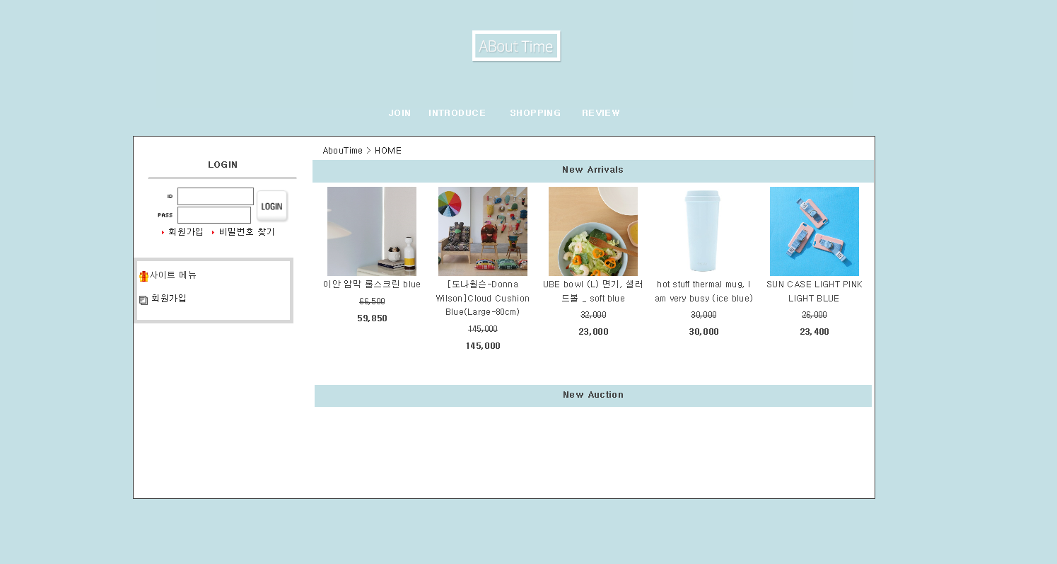
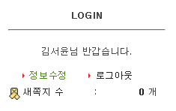
쇼핑몰 메인 화면
상단 메뉴 : top_menu.php
JOIN(회원가입), INTRODUCE(소개), SHOPPING(쇼핑), REVIEW(리뷰)
왼쪽 상단 메뉴 : left_login.php
로그인, 회원가입, 비밀번호 찾기
왼쪽 하단 메뉴 : main_left.php
사이트 메뉴, 회원가입
화면 중앙 : 새로 올라온 상품, 경매 목록
- 각각의 상품 상세 보기 (details.php)로 이동

Slide 5
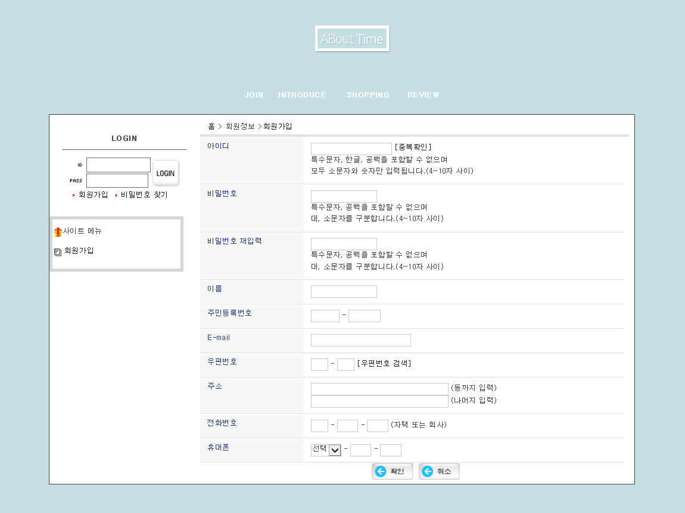
회원가입 : join.php
아이디 중복 확인 : id_check.php
중복 확인이 되어야 아이디로 사용 가능
우편번호 검색 : zip_search.php
우편번호 검색하면 DB에 있는 주소 정보들이 나와 선택 가능
확인
유효성 체크 후 회원 가입 처리 완료

Slide 6
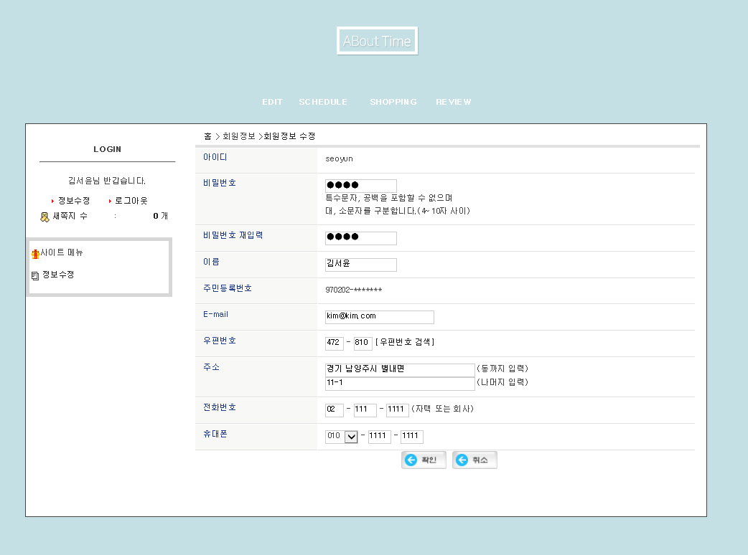
회원 정보 수정 페이지
회원 정보를 수정 할 수 있는 페이지.
아이디, 주민등록번호는 수정할 수 없음.

Slide 7
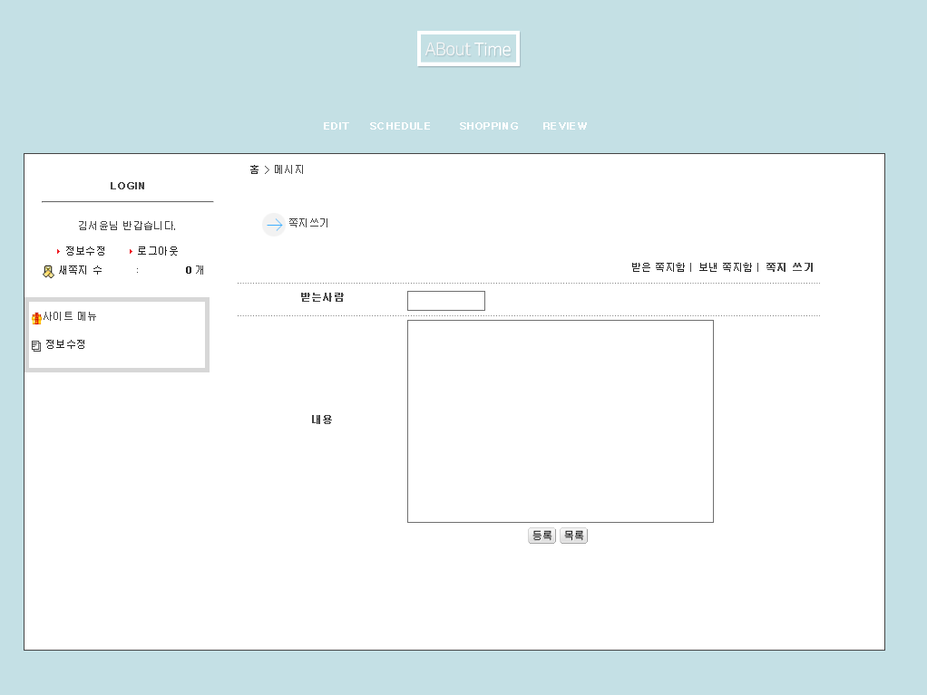
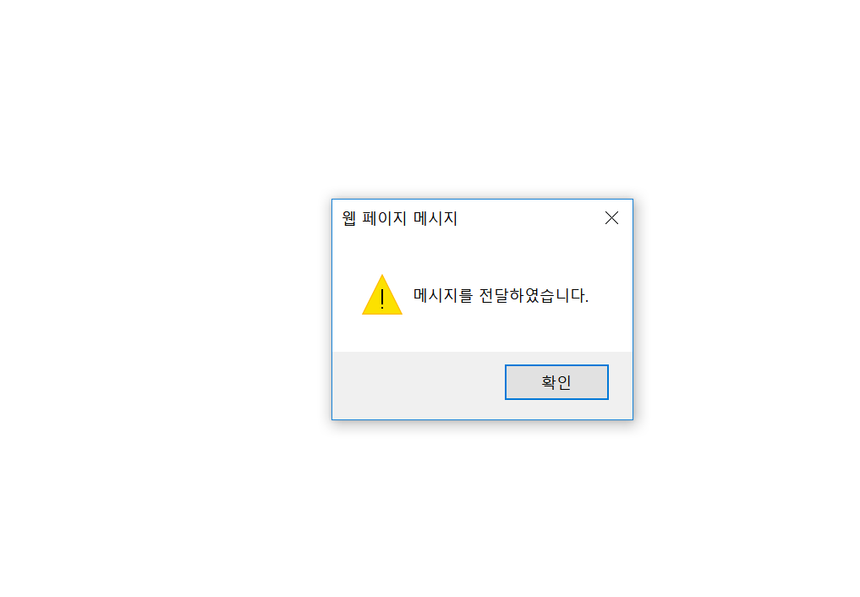
쪽지 쓰기 페이지
회원인 사람에게 쪽지를 보낼 수 있는 페이지.
쪽지를 보내면 확인 창이 뜸.

Slide 8
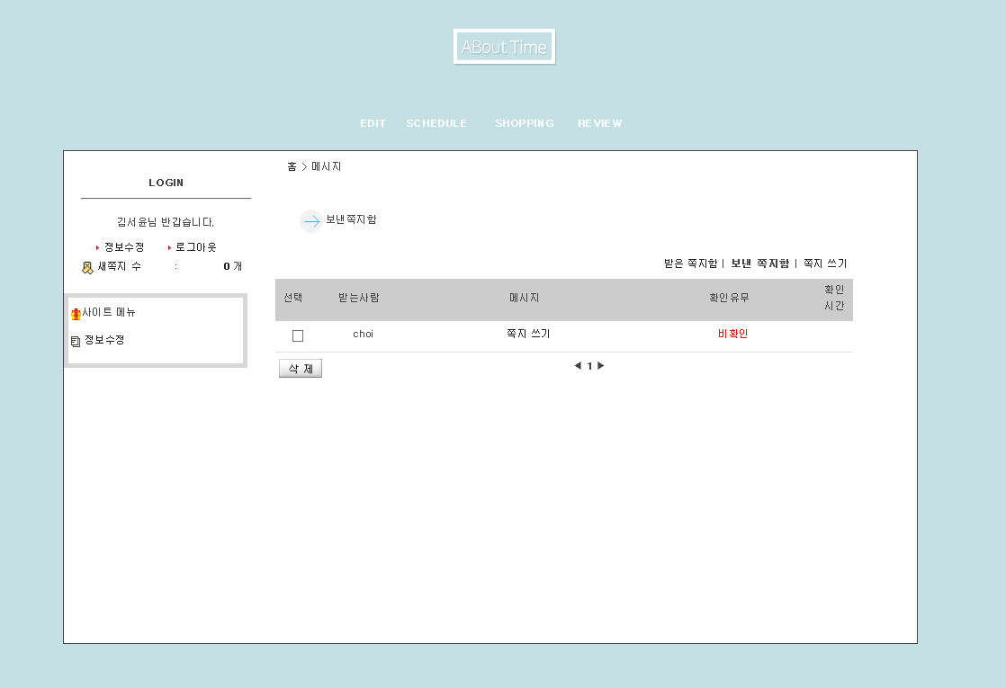
보낸 쪽지함 페이지
쪽지를 보낸 후 확인 버튼을 누르면 보낸 쪽지함 페이지로 이동함.
쪽지를 받은 사람의 확인 유무와 확인 시간을 볼 수 있음.
또한 보낸 쪽지를 삭제할 수도 있음.

Slide 9
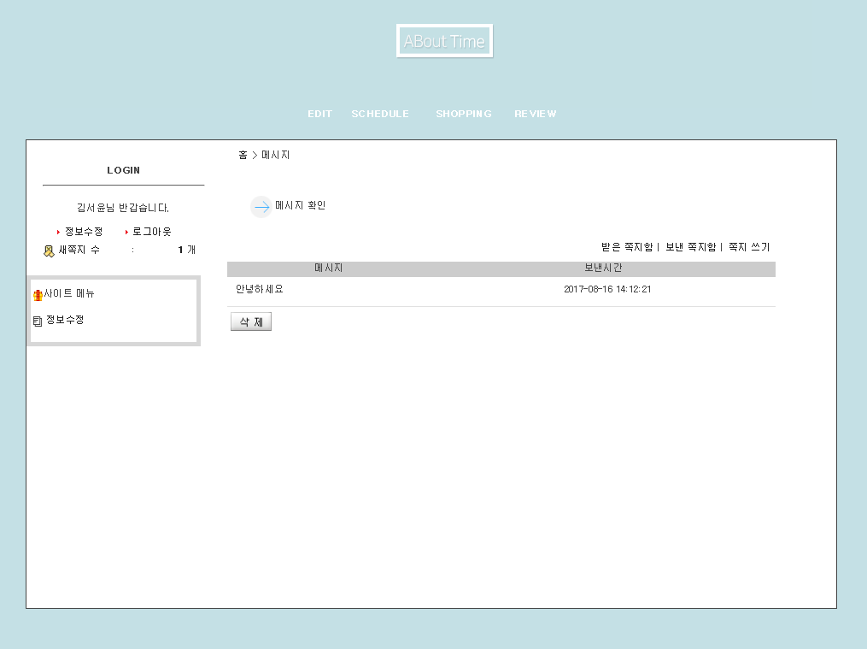
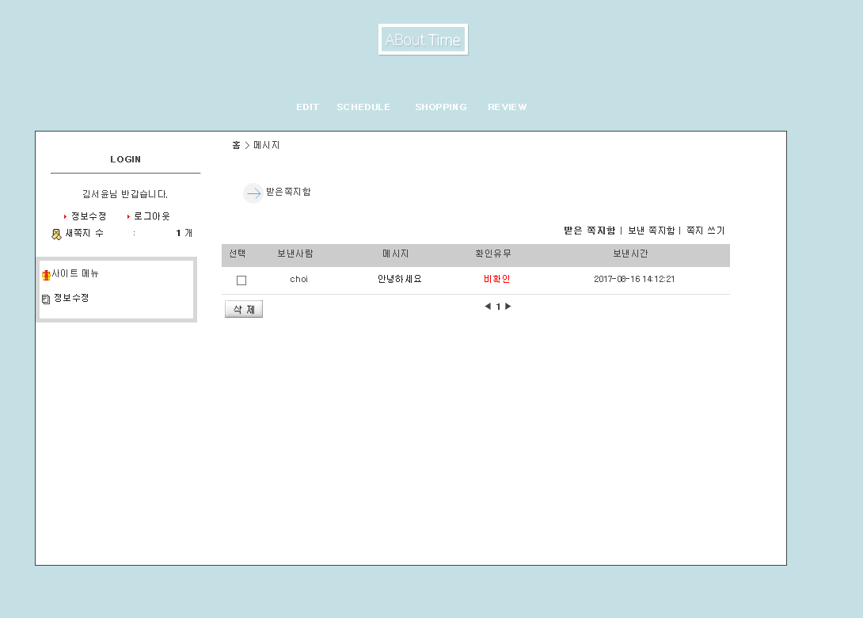
받은 쪽지함 페이지
다른 회원이 보낸 쪽지를 확인할 수 있음.
본인이 그 쪽지를 확인 유무를 확인할 수 있음.
다른 회원이 보낸 시간도 확인할 수 있음.

Slide 10
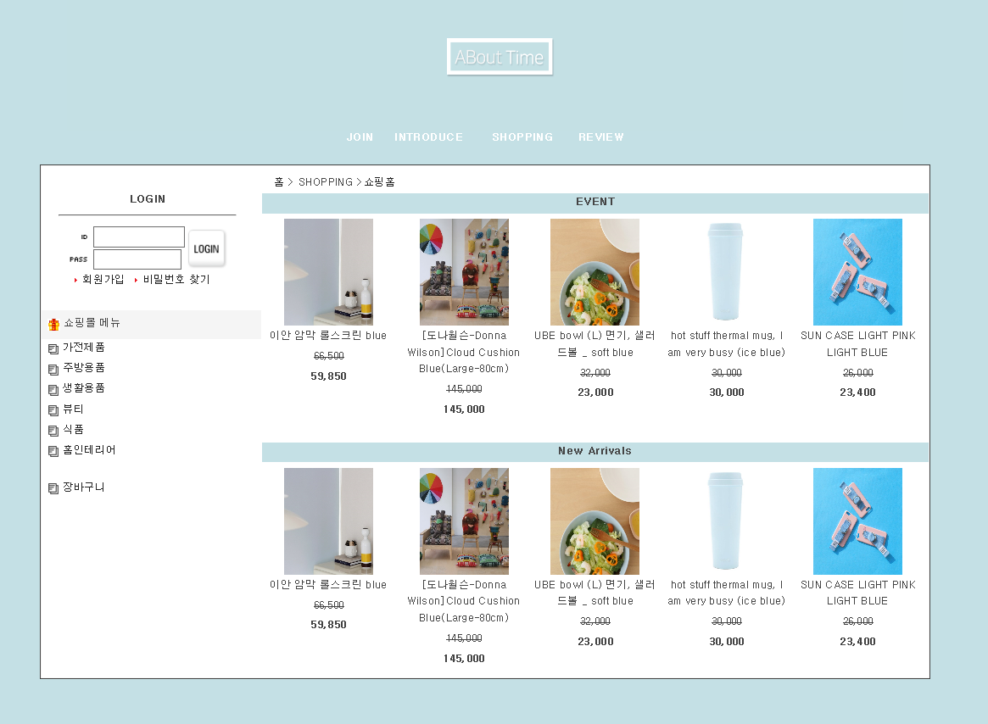
쇼핑 : shop_main.php
중앙 상단 : 이벤트 상품 목록
상품 등록 시 이벤트 상품에 체크한 상품들만 보여짐
중앙 하단 : 신상품 목록
상품 등록 시 신상품에 체크한 상품들만 보여짐
왼쪽 하단 : 카테고리
- 관리자가 추가해놓은 상품 분류들이 보여짐. 각각 카테고리 선택하면 그 카테고리에 해당하는 상품이 보여짐

Slide 11
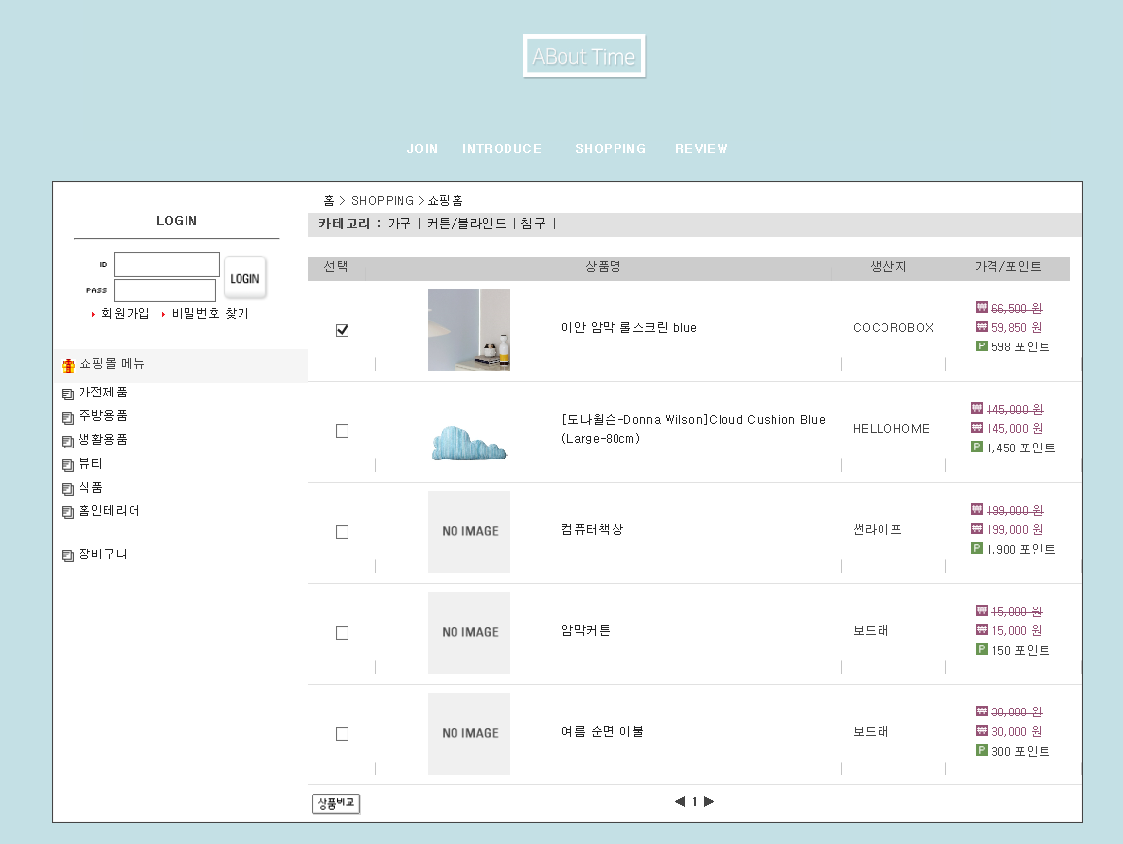
카테고리에 해당하는 상품 목록
카테고리에 해당하는 상품의 상품명, 생산지, 가격, 포인트 등의 정보를 볼 수 있음.
상품을 두 개 이상 선택하면 상품을 비교할 수 있음
상품명을 클릭하면 상품 상세보기로 이동(details.php)

Slide 12
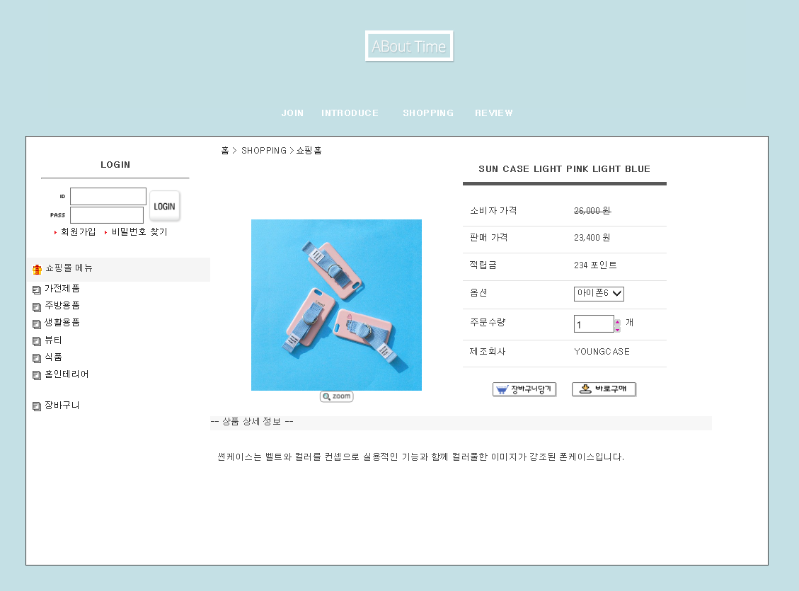
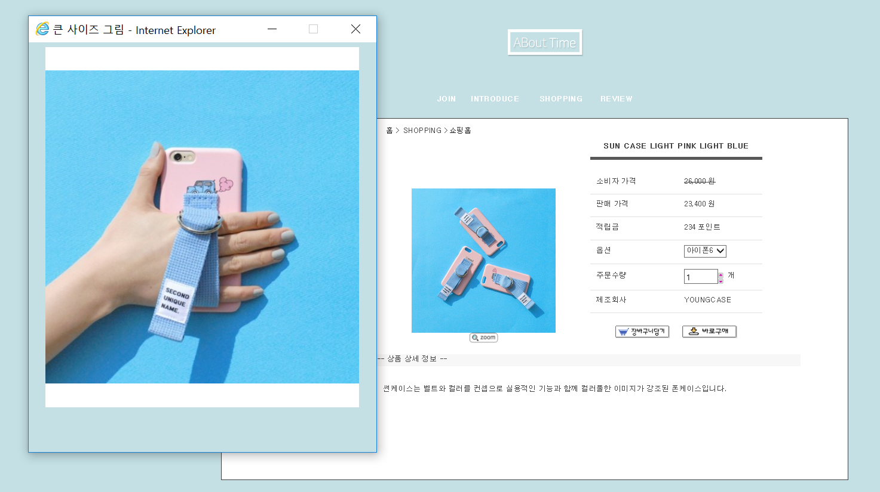
상품 상세보기 페이지
상품명, 소비자/판매 가격, 적립금, 옵션, 제조회사, 상품 상세 설명의 정보를 볼 수 있는 페이지
장바구니 버튼 : basket.php 로 이동
바로구매 버튼 : purchase.php로 이동
Zoom 버튼 : 상품의 큰 사이즈 그림을 볼 수 있음

Slide 13
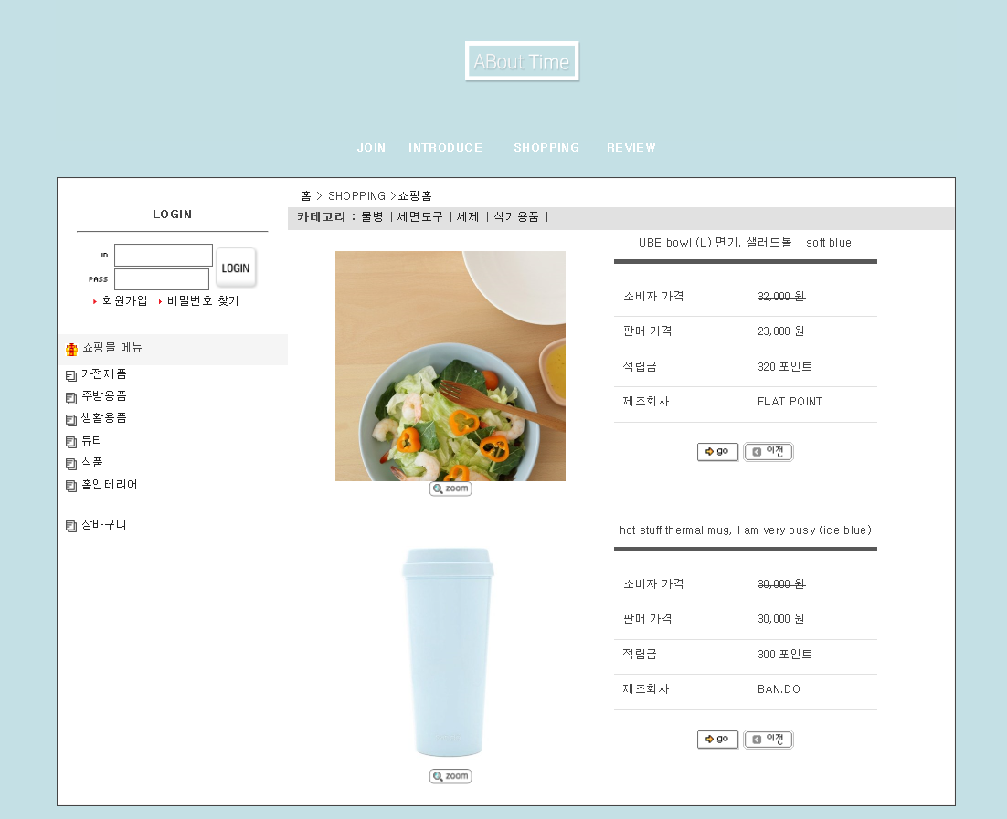
상품 비교 페이지
두 가지 이상의 상품을 비교할 수 있는 페이지.
Go 버튼 : 상품 주문하는 페이지로 이동
이전 버튼 : 상품 목록 페이지로 이동
상품 비교의 편리함을 위해 제작

Slide 14
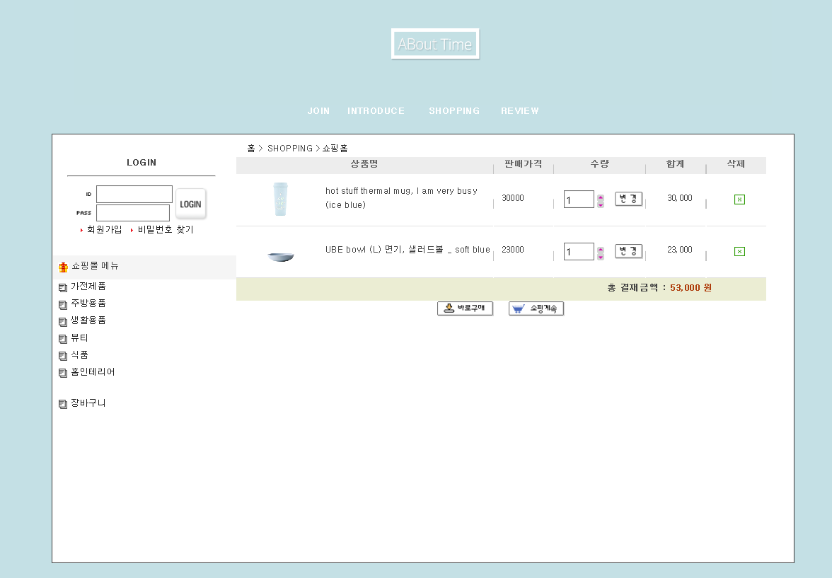
장바구니
상품 상세보기 페이지에서 장바구니로 추가할 수 있음.
장바구니에서 상품 개별 삭제 가능
장바구니에 담겨져 있는 상품 총 금액
바로 구매 버튼 : 장바구니에 있는 모든 상품 주문 페이지로 이동
쇼핑 계속 버튼 : 쇼핑홈으로 이동(shop_main.php_

Slide 15
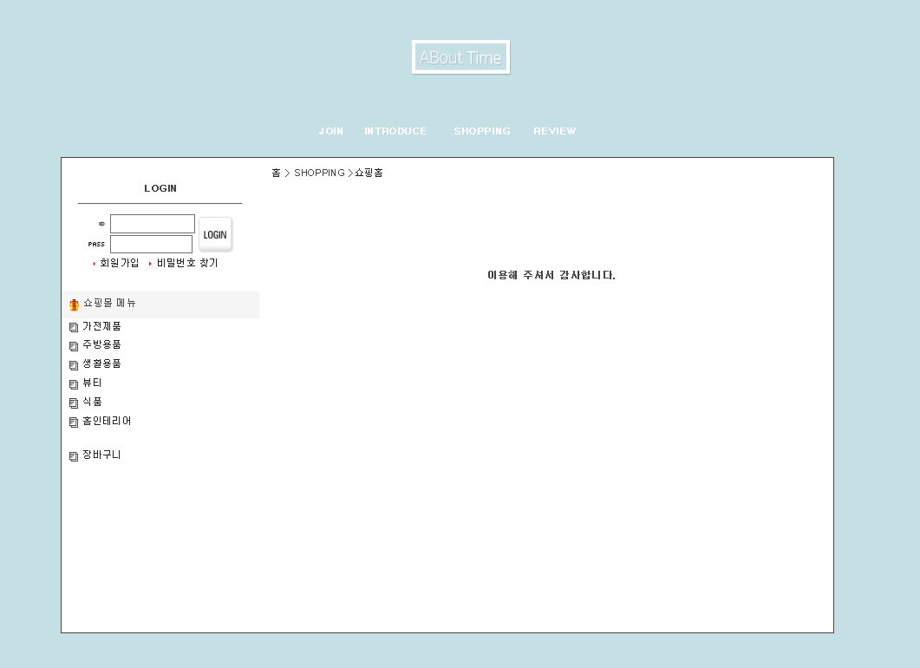
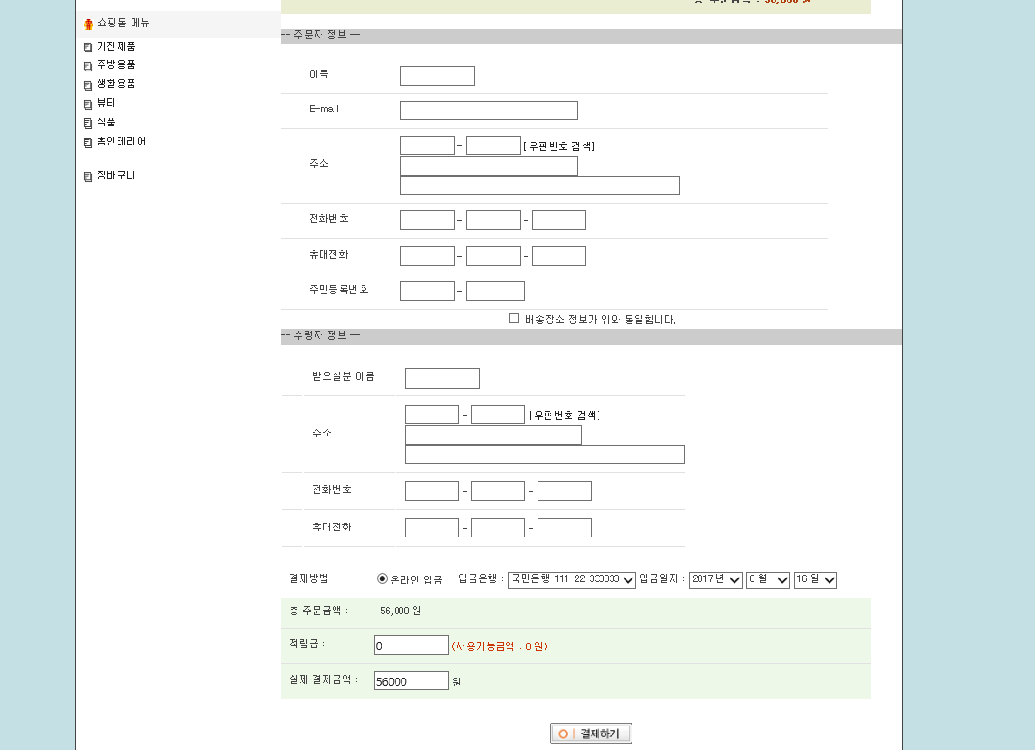
상품 주문하기 페이지
주문자 정보와 수령자 정보를 입력
결제 방법은 온라인 입금 방법이 있음
사용자의 편리함을 위해 주문자 정보와 수령자 정보가 같을 시에 같은 값을 넘길 수 있도록 체크 항목 추가함.
회원일 경우, 적립금도 사용 가능하게 함.
결제하기를 누르면 purchase_after.php로 이동

Slide 16
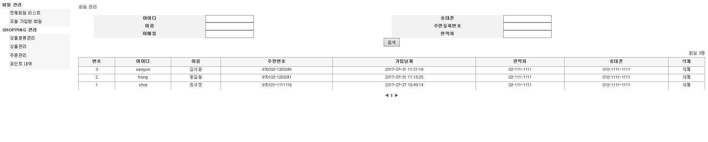
관리자 페이지
회원 관리와 쇼핑 관리를 할 수 있는 관리자 모드
관리자 페이지 - 회원관리
가입한 회원들을 관리할 수 있는 페이지
아이디, 이름, 이메일, 휴대폰, 주민등록번호, 연락처를 검색하면 해당 회원의 정보를 볼 수 있음

Slide 17
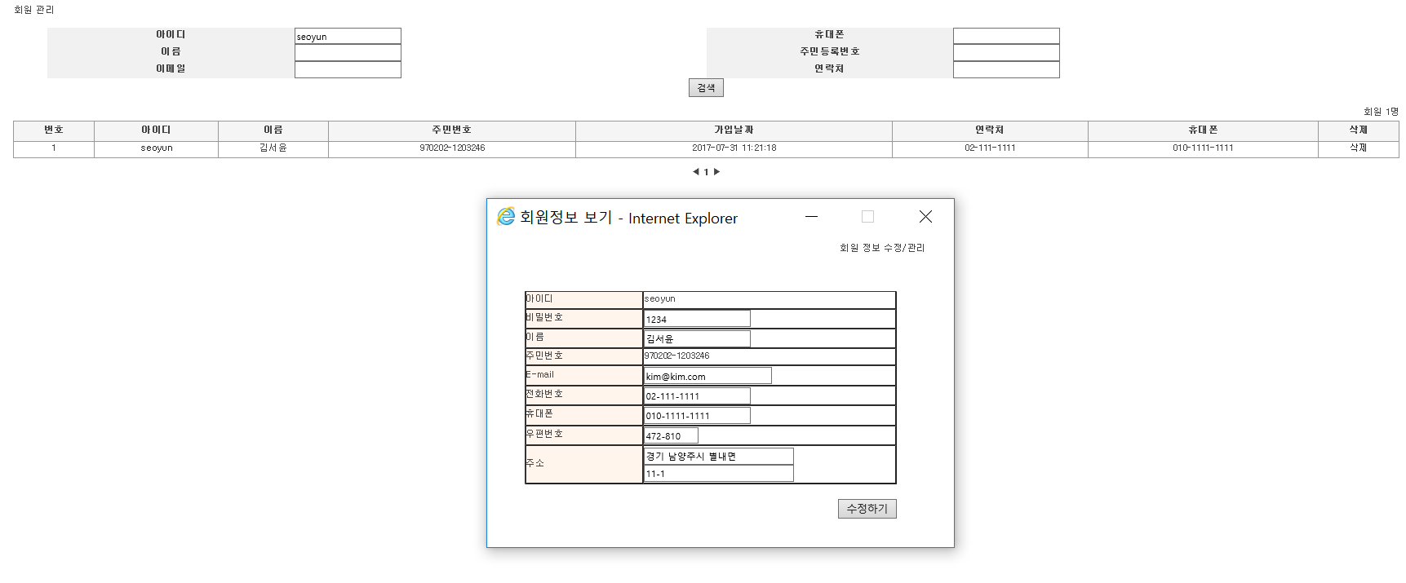
THAN
KYOU
관리자 페이지 – 회원 정보 수정
가입한 회원들을 관리할 수 있는 페이지
회원 정보를 검색하여 해당하는 회원의 정보를 수정, 삭제 할 수 있음

Slide 18
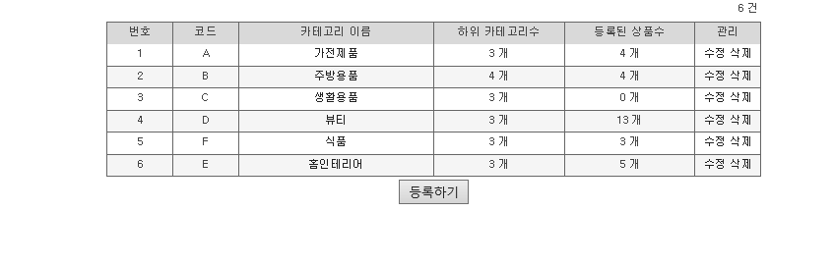
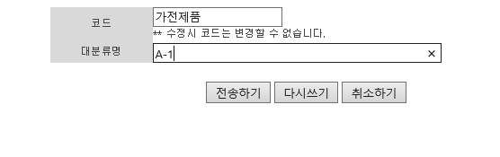
THAN
KYOU
관리자 페이지 – 상품 분류 관리, 상품 분류 등록
상품 카테고리를 추가할 수 있고 대분류 카테고리 안에 중분류 카테고리도 등록할 수 있음.

Slide 19
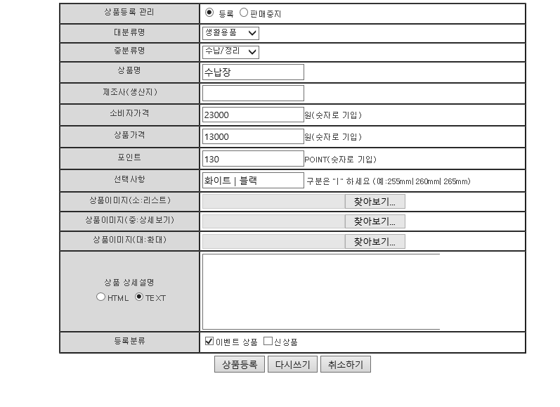
THAN
KYOU
관리자 페이지 – 상품 등록
상품의 카테고리 설정, 상품명, 제조사, 가격, 포인트, 선택사항, 상품 이미지, 상품 설명을 등록할 수 있음.
등록 분류에 따라 홈페이지에 메인에 띄울 수 있음.

Slide 20
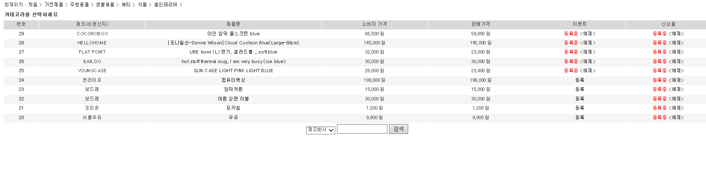
관리자 페이지 – 상품 정보 관리
상품을 카테고리 별로 볼 수 있으며 가격, 이벤트 신상품 등록/해제를 할 수 있는 페이지

Slide 21
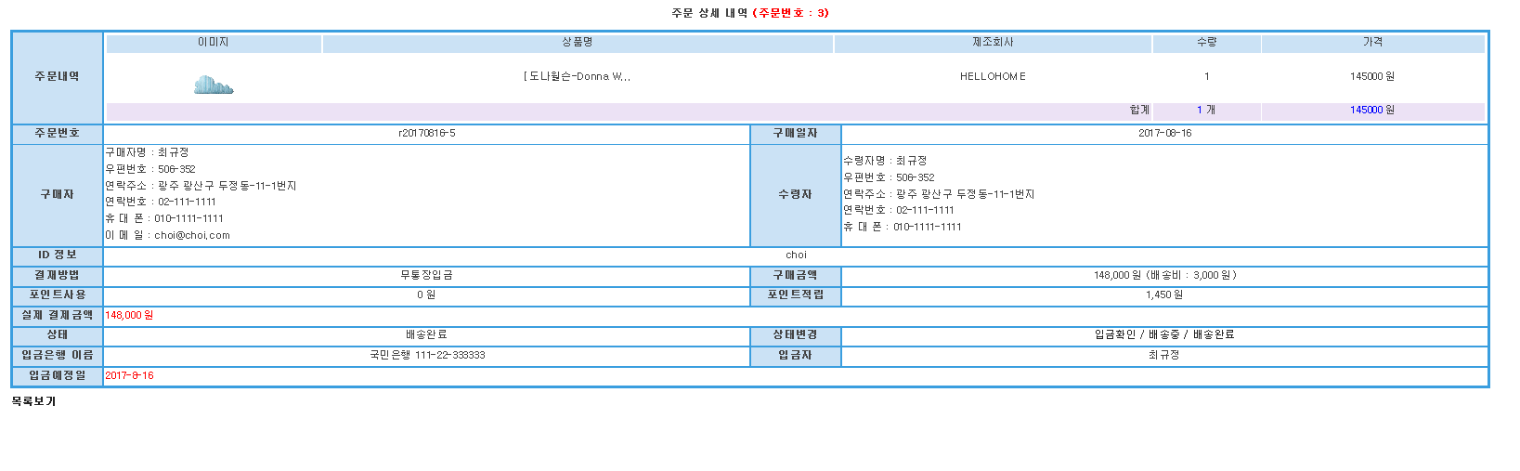
관리자 페이지 – 주문 상세 내역
상품의 간단한 정보와 구매자 정보, 수령자 정보를 확인할 수 있으며 주문의 상태를 변경할 수 있음.
배송완료를 클릭하면 해당 회원의 포인트가 적립됨.

Slide 22
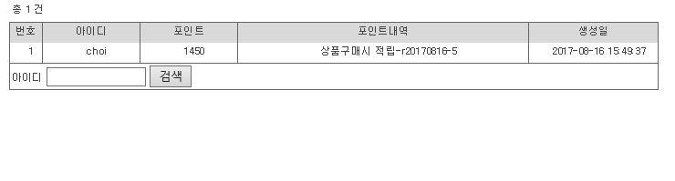
THAN
KYOU
관리자 페이지 – 포인트 관리
가입한 회원들을 관리할 수 있는 페이지
회원 정보를 검색하여 해당하는 회원의 정보를 수정, 삭제 할 수 있음

Slide 23
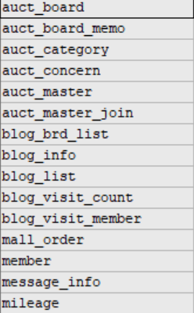
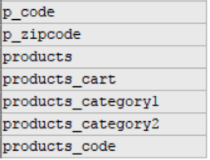
DB
쇼핑몰, 회원 관리, 쪽지에 필요한 DB
Products_category1,2 -> 상품 분류 관리
P_zipcode -> 우편번호
Member -> 가입한 회원
Mall_order -> 쇼핑 주문
Mileage -> 적립금

Slide 24
THANK YOU

